Slide 1
CS224N – Stanford Lecture2
Christopher Manning
汇报人：马晓晨

Slide 2
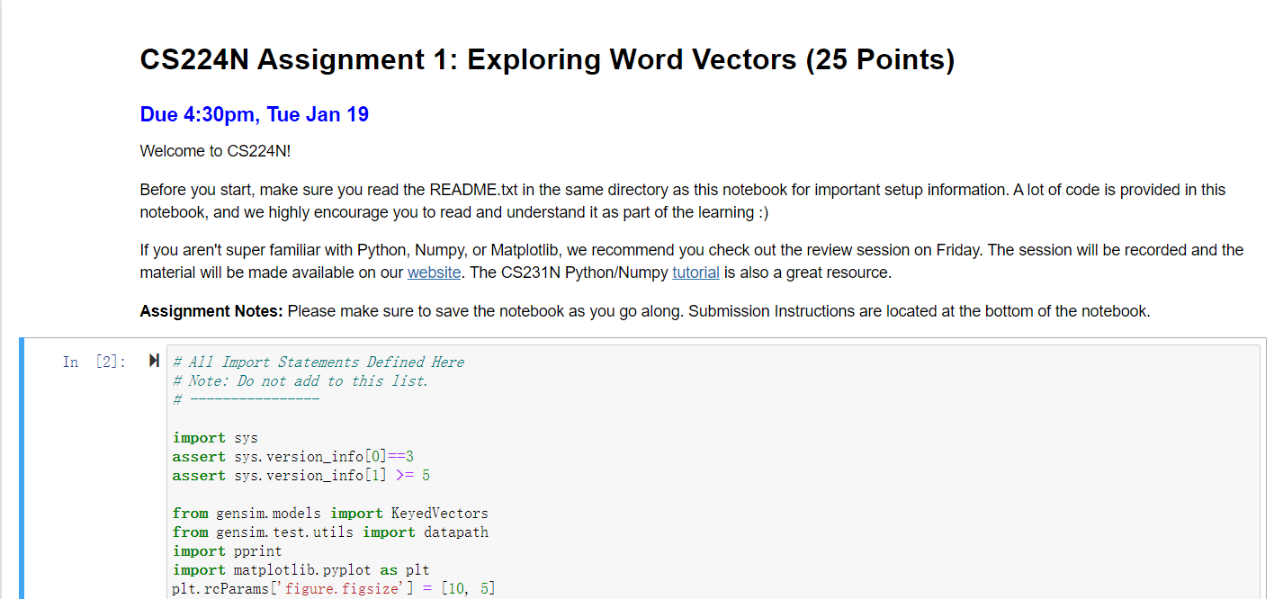
这一周的主要学习
GloVe

Slide 3
基本作业1流程
导入数据集
拆分词汇建立“散列” {“apple”:0, “juice”:1}
构建Co-occurrence matrix w_{i}∈W，i=1~n → M_{nxn}
利用截断（Truncated）SVD的进行降维
利用Matplotlib进行可视化

Slide 4
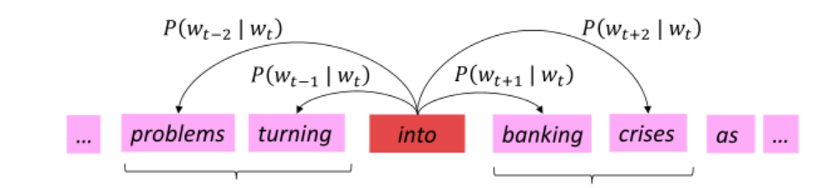
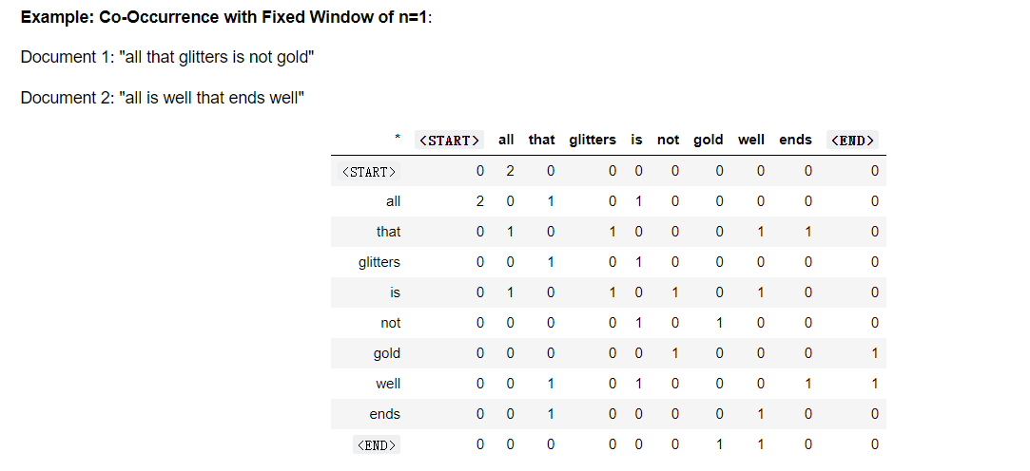
复习与回顾

Slide 5
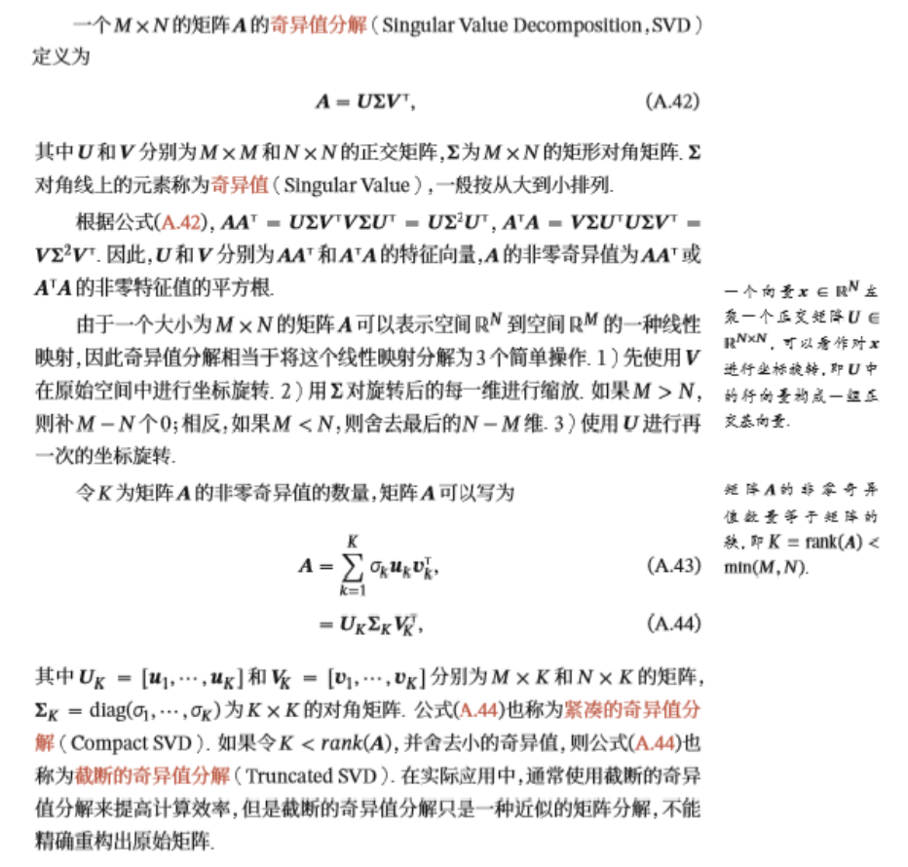
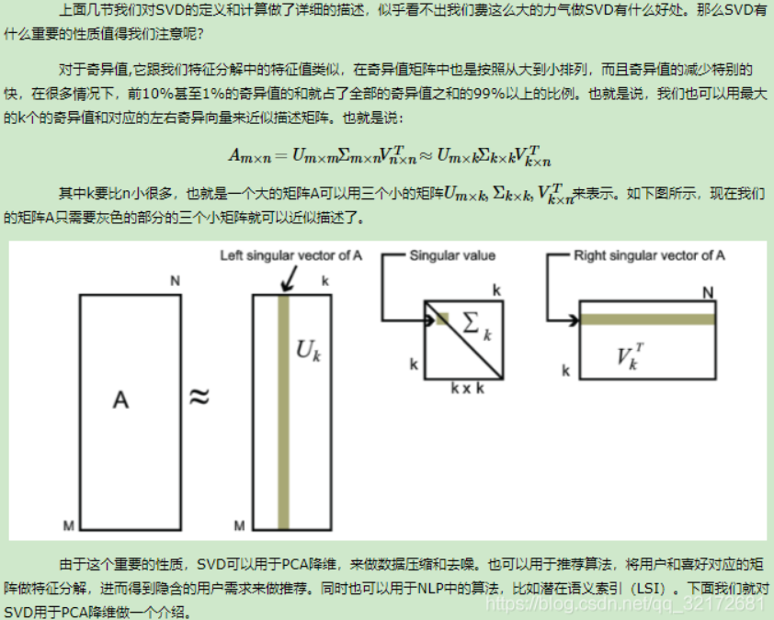

Slide 6
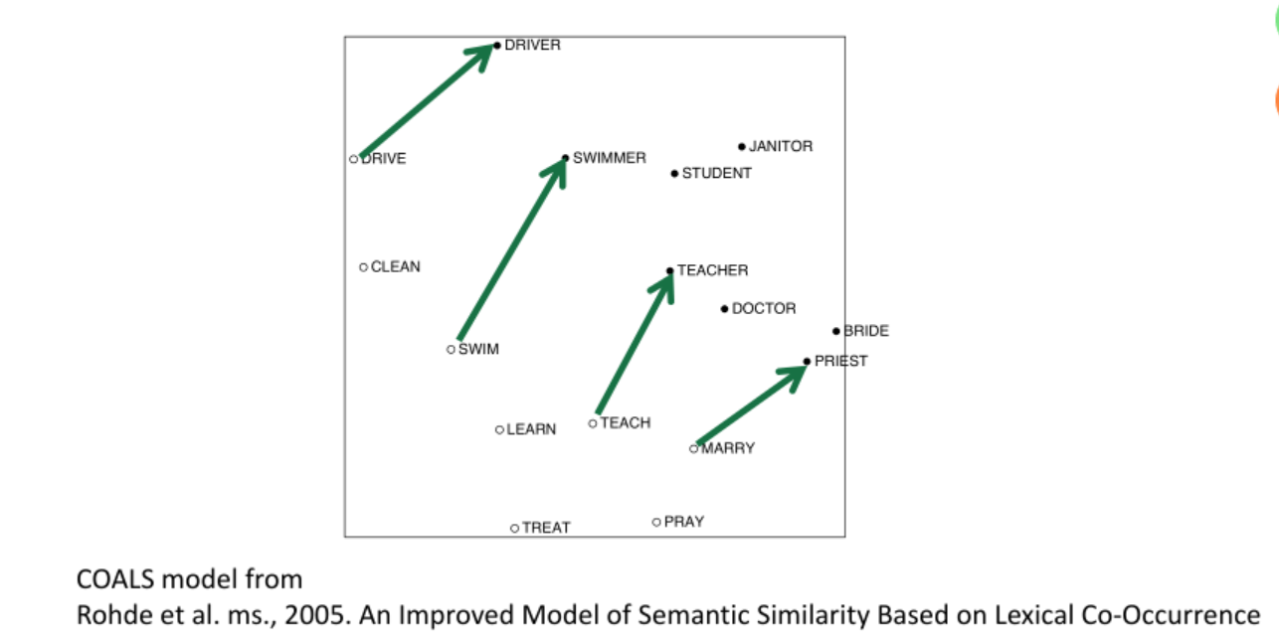

Slide 7
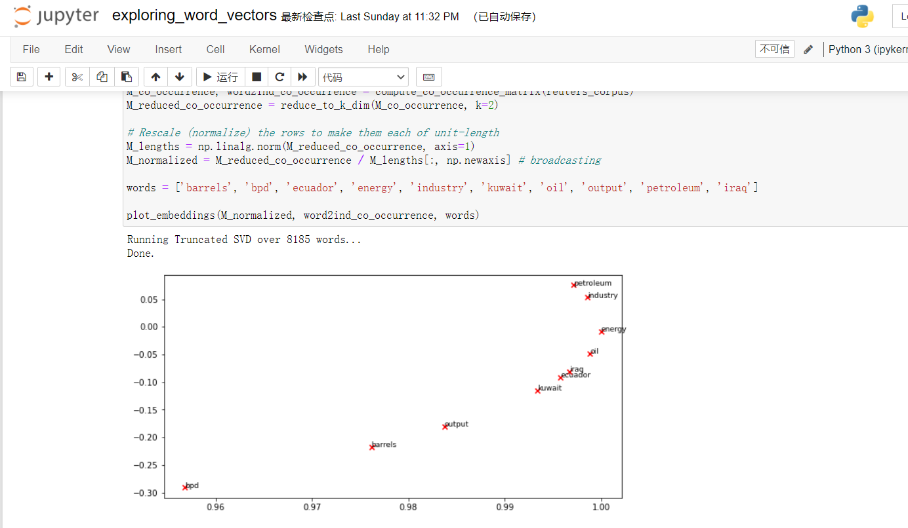
这种使用截断SVD进行降维的方法应用于“共现矩阵”被称作
隐含语义分析（Latent Semantic Analysis）或隐含语义索引（Latent Semantic Indexing）。

Slide 8
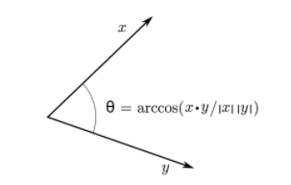

COS 距离
𝑠𝑖𝑚𝑖𝑙𝑎𝑟𝑖𝑡𝑦=𝑐𝑜𝑠(Θ)

Slide 9
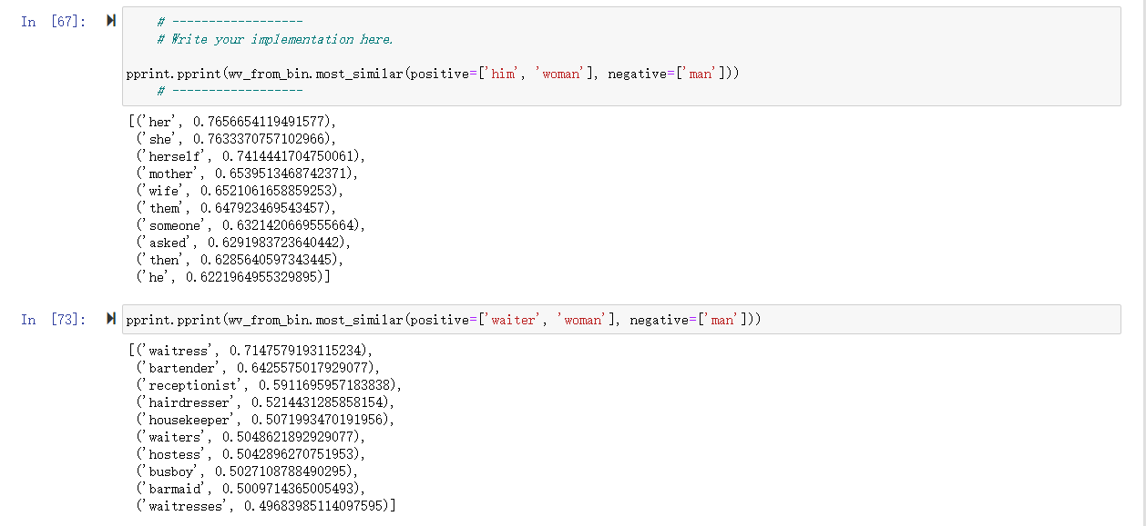
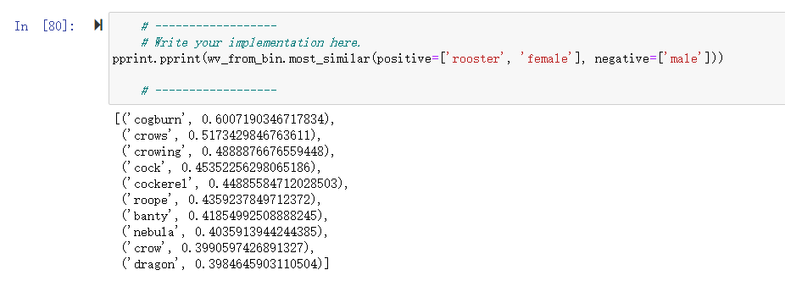

Slide 10
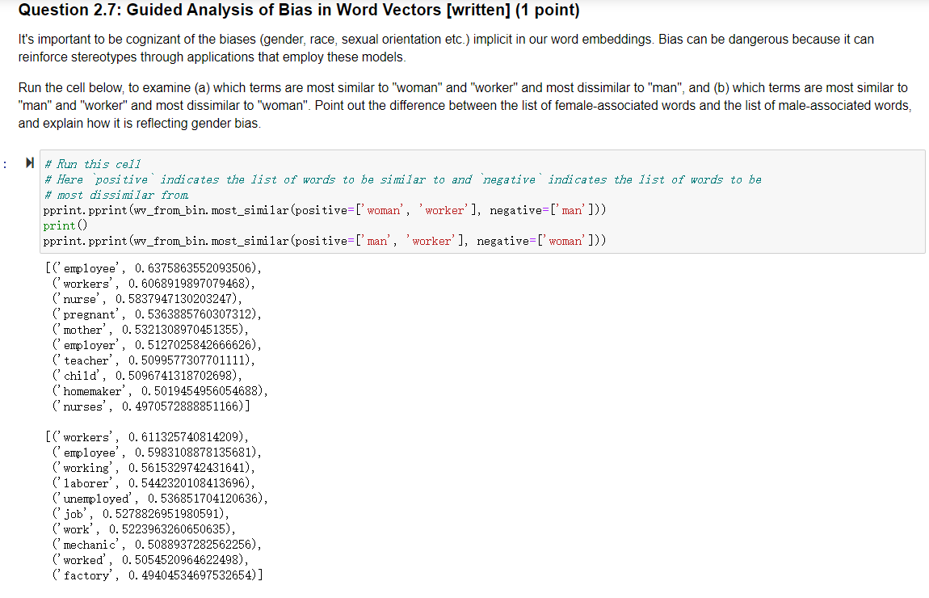
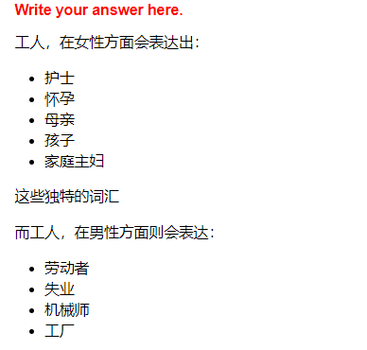

Slide 11
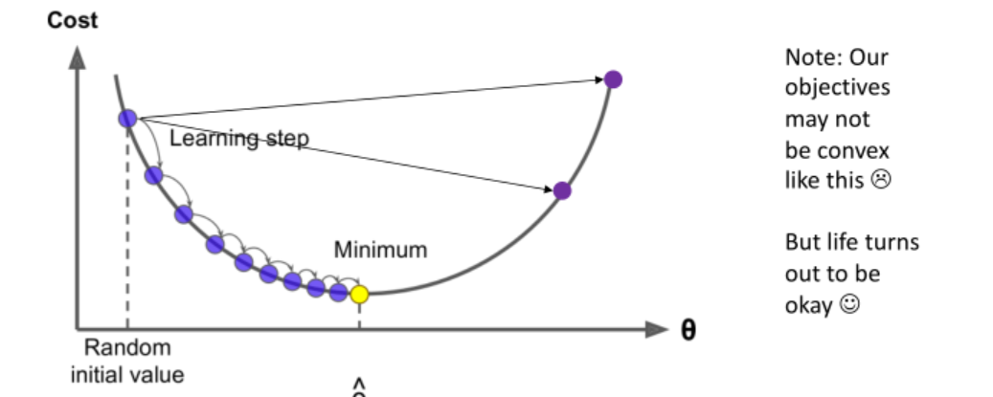
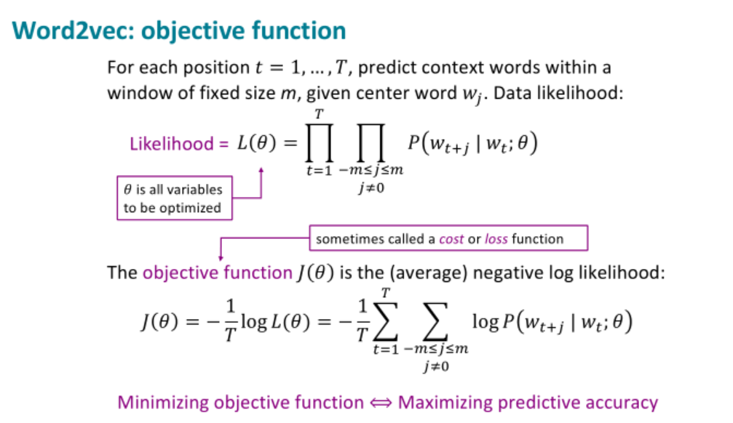
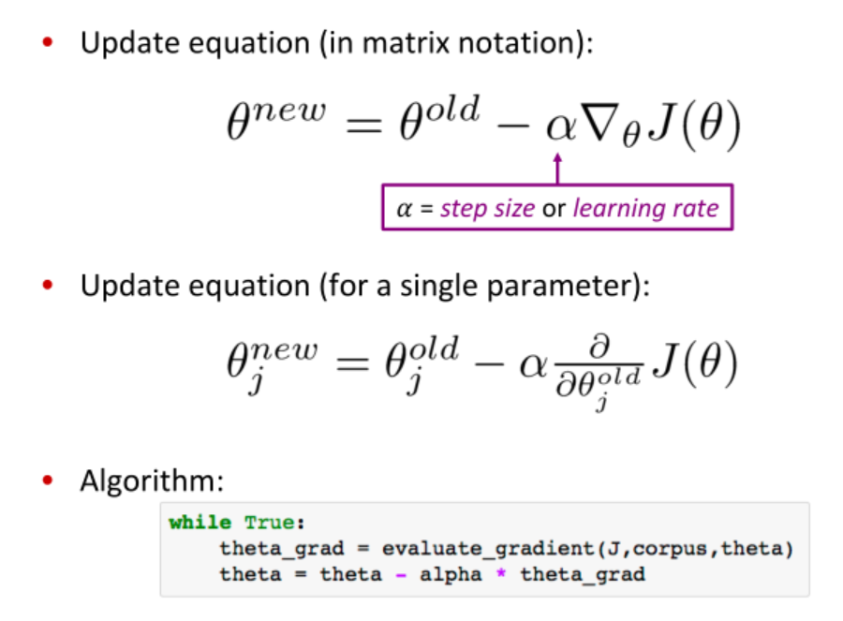
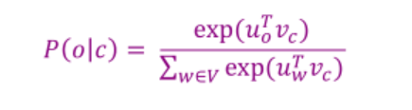

Word2vec

Slide 12
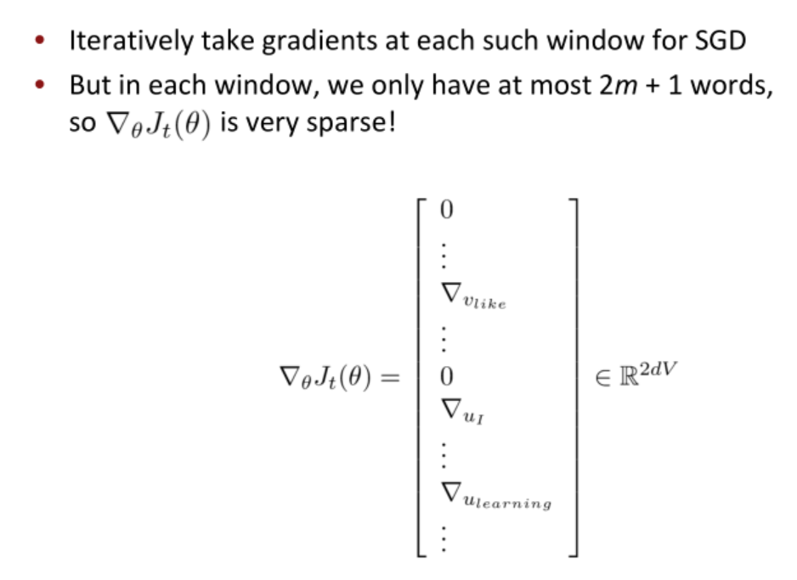

Slide 13
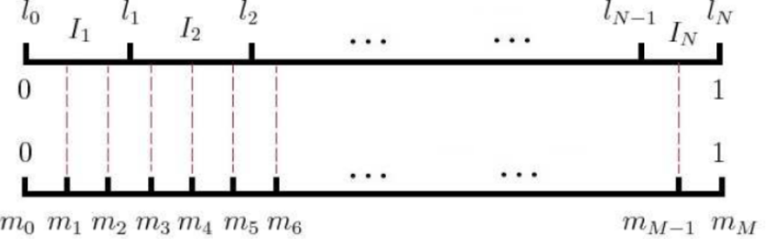
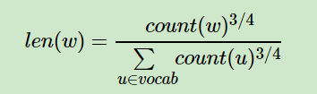
进一步提高计算效率与准确率的方法
减少重复词的采样率
采用“负采样”(negative sampling)的方法
“Distributed Representations of Words and Phrases and their Compositionality” (Mikolov et al. 2013)

Slide 14
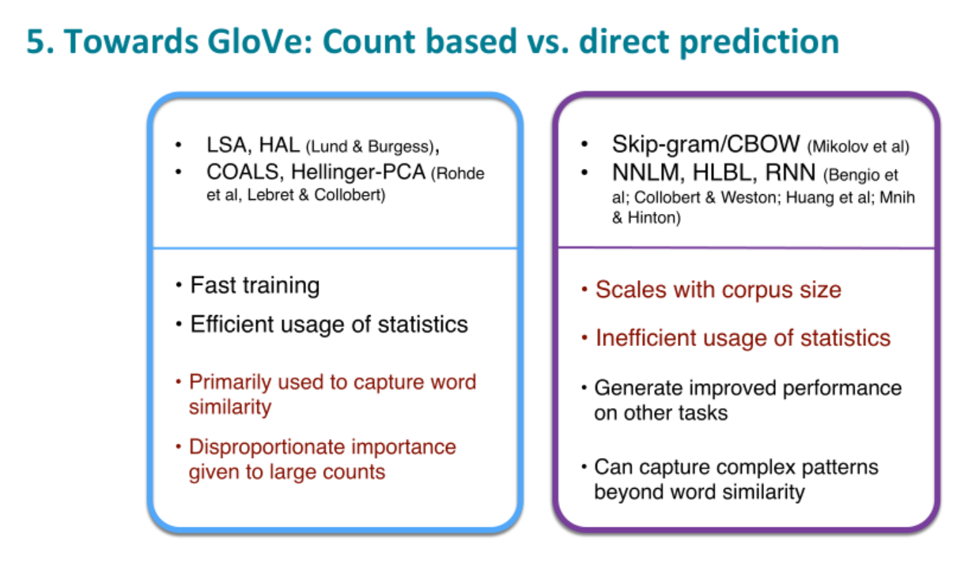
教授的私货

Slide 15
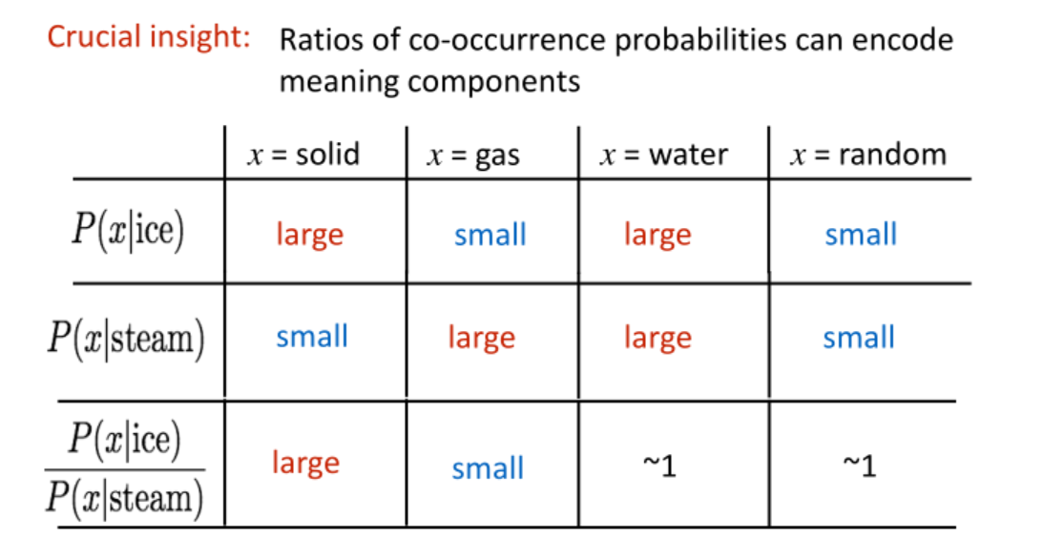
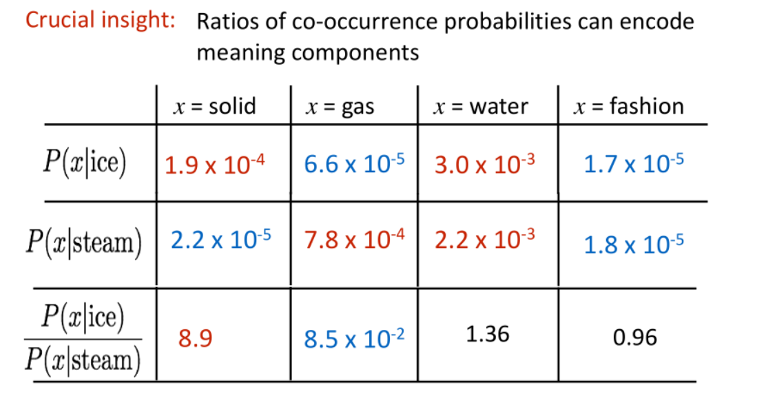

Slide 16
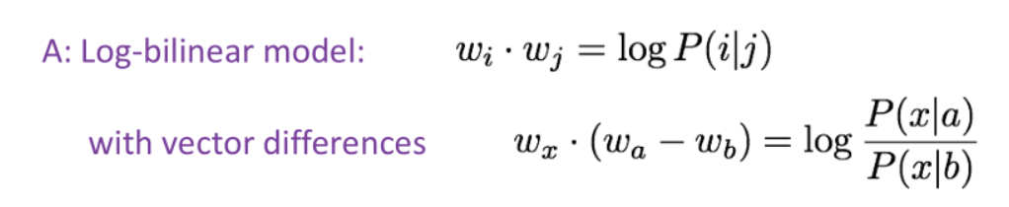
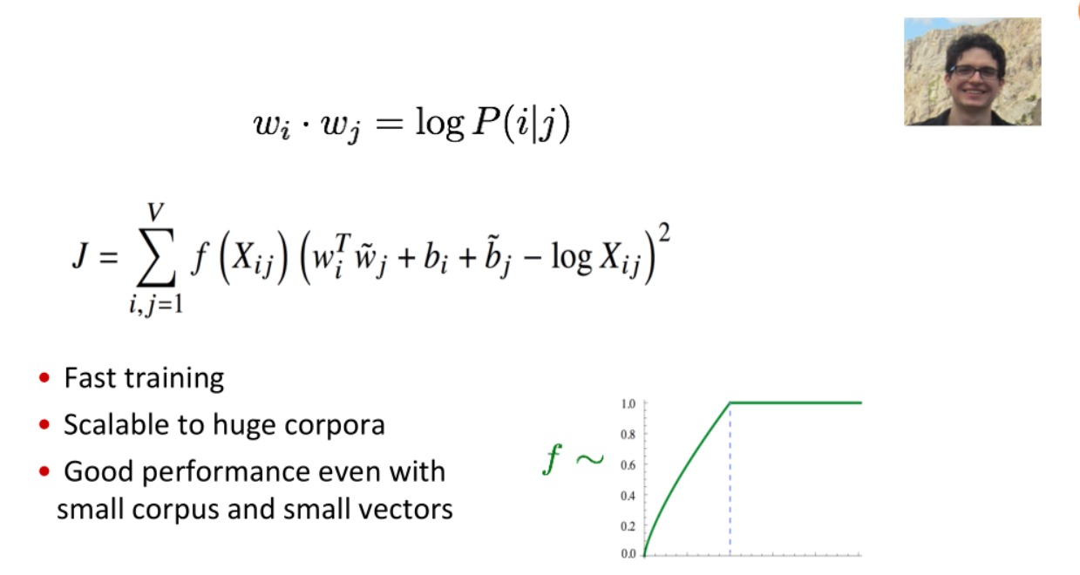
GloVe

Slide 17
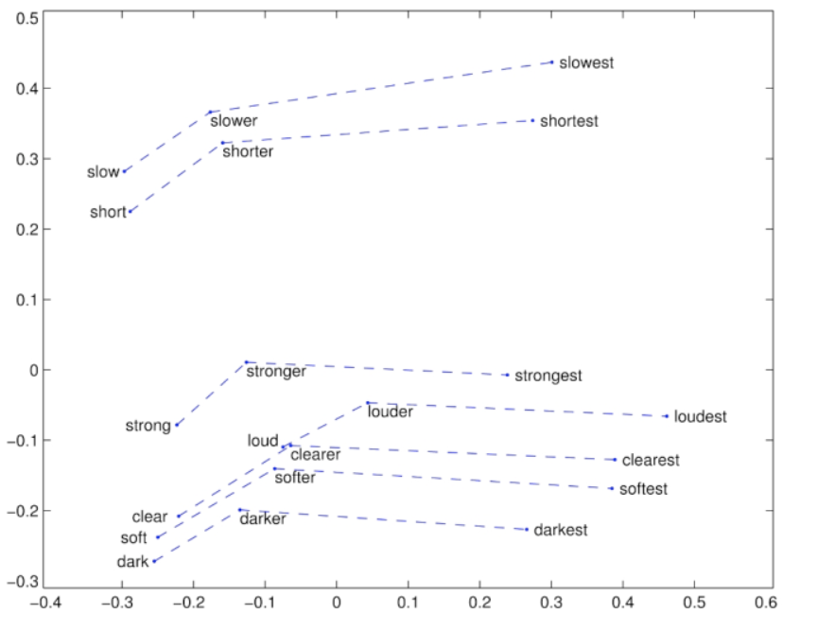
评估模型

Slide 18
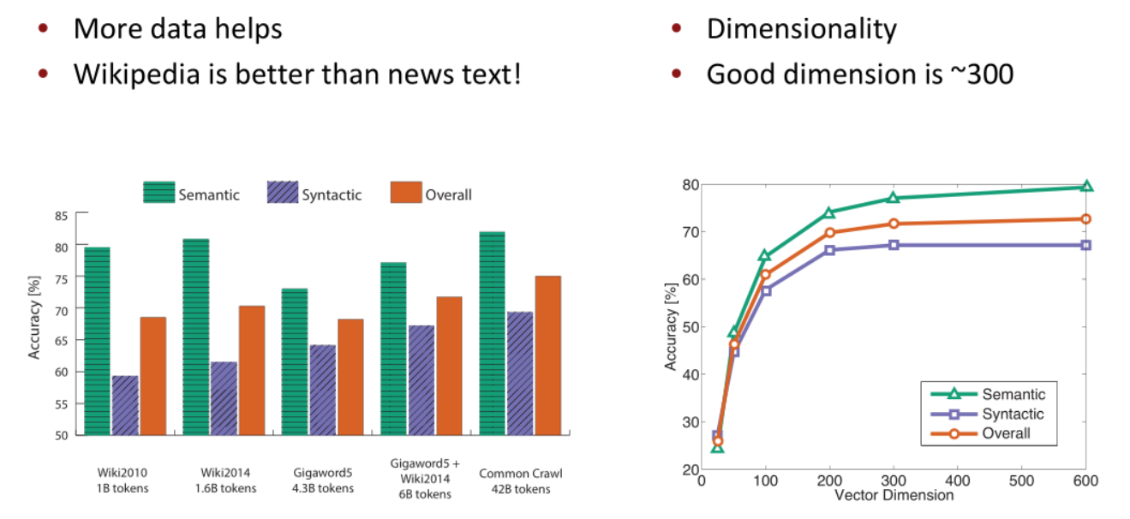

Slide 19
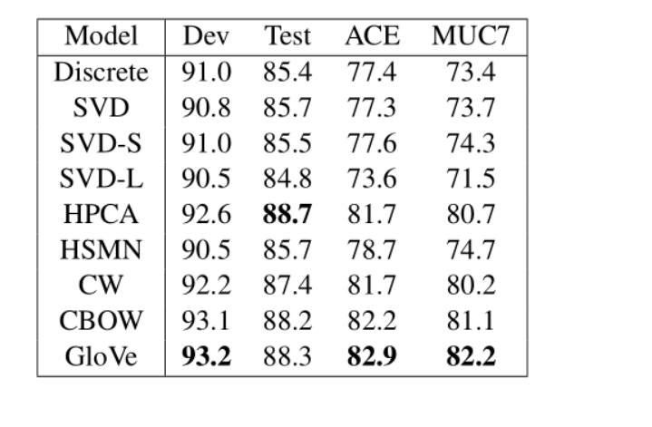
外在评估

Slide 20
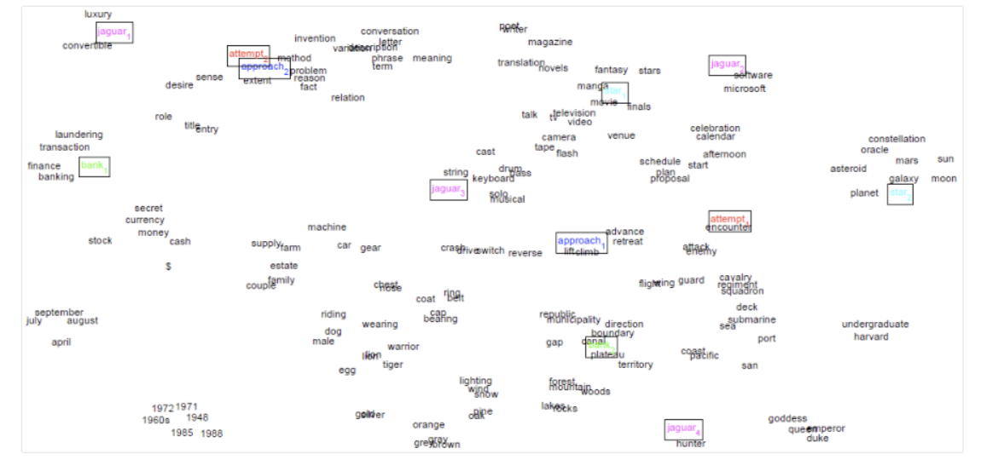
“词义向量”

Slide 21
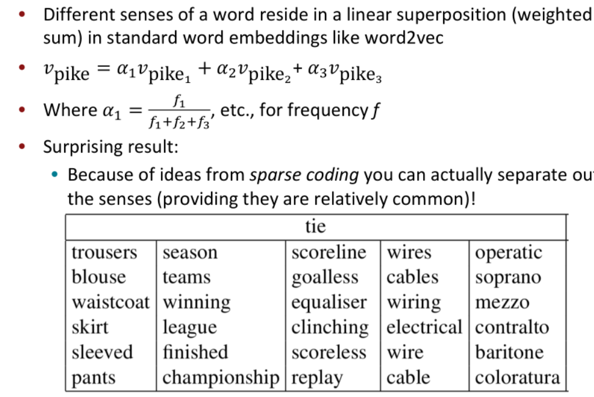
Linear Algebraic Structure of Word Senses, with Applications to Polysemy (Arora, …, Ma, …, TACL 2018)

Slide 22
Thanks for watching！

